Slide 1
1장 jquery 개요(자바스크립트에 없는 기능 확장한 프레임워크)
jquery 특징
막강한 CSS 셀렉터
크로스 브라우저 지원
메서드 체인
Ajax 지원
풍부한 플러그인 지원

Slide 2
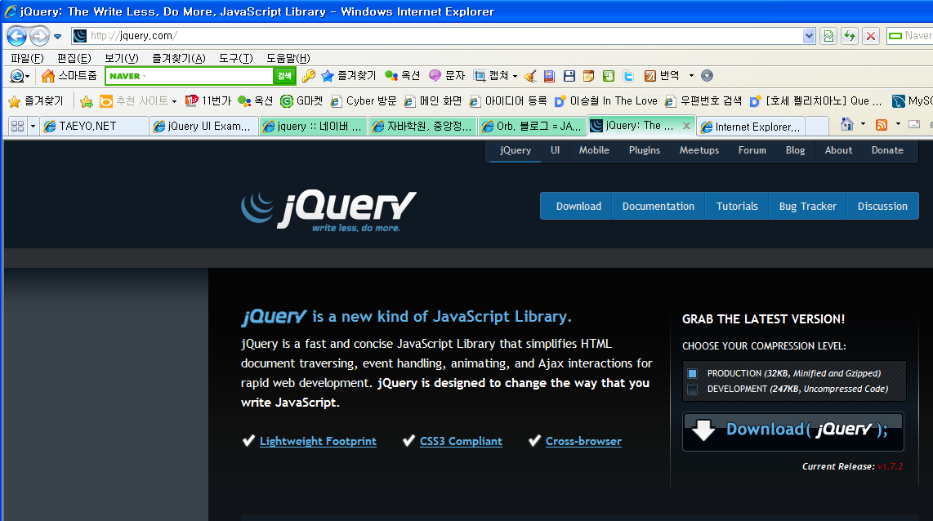
개발 환경 설정
http://www.jquery.com 으로 접속한다. jquery 라는 폴더를 만든 후에 다운 로드 받는다.

Slide 3
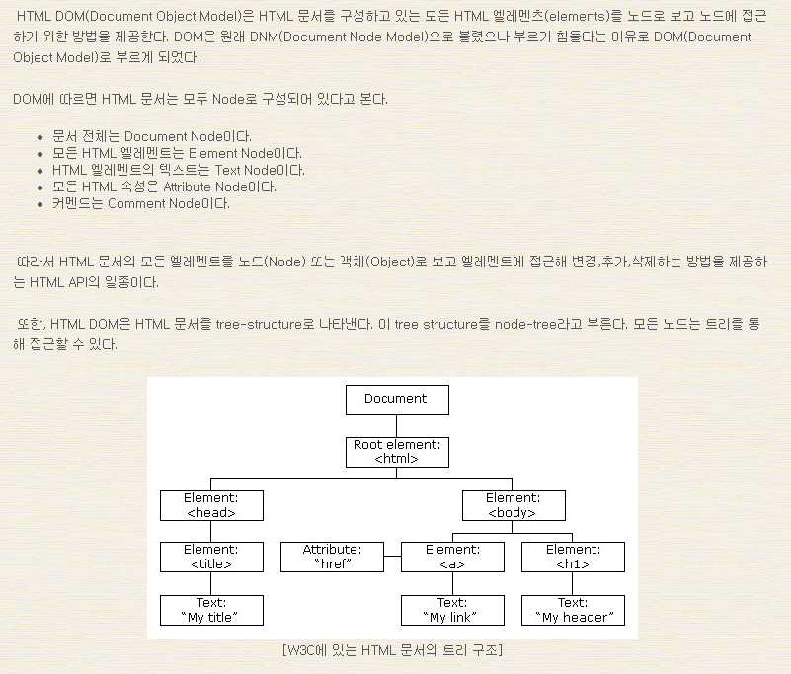
DOM의 의미

Slide 4
2장 jQuery Core
사용법
jQuery (expression[, context])
parameters
expression: (String): 검색하고자 하는 selector 표현식
context :(Element|jquery) : (Optional) 검색 대상이 되는 구문
설명
모든 jquery 의 기본이 되는 문법 형태이다.
jQuery(=$)는 CSS(Cascading Style sheet)이 기본 selector문법을 사용한다.
첫 번째 입력값은 element나 element의 속성값을 검색할 수 있는 문자열이 온다.
두번째 입력 값은 첫 번째 입력 값의 검색 대상이 온다.

Slide 5
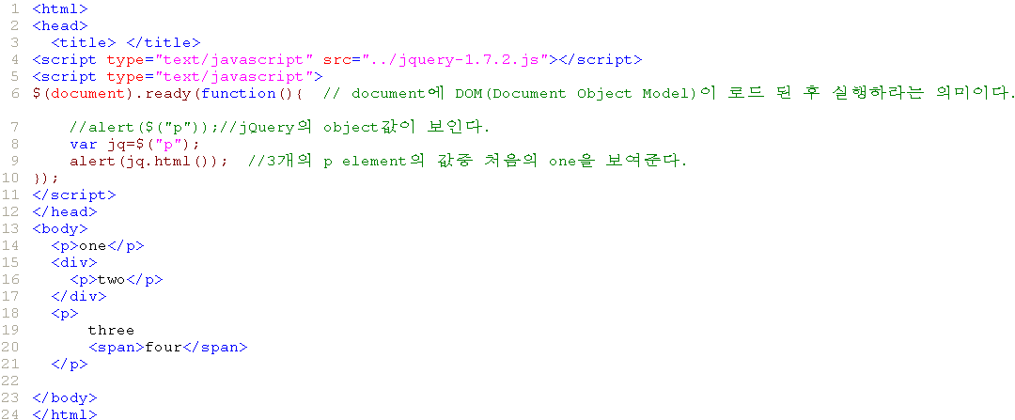
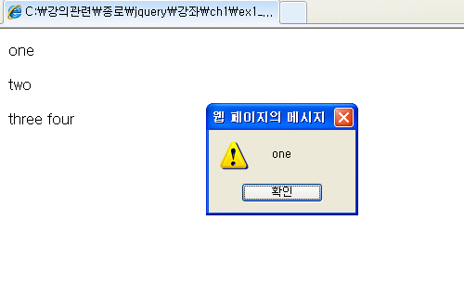

Slide 6
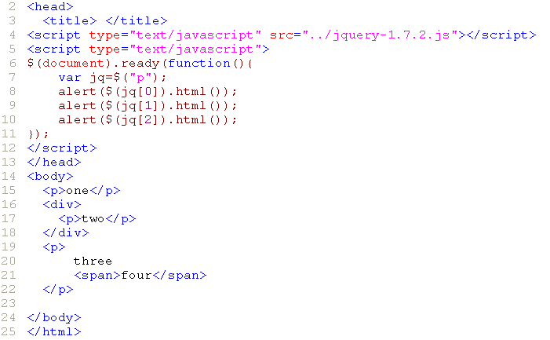
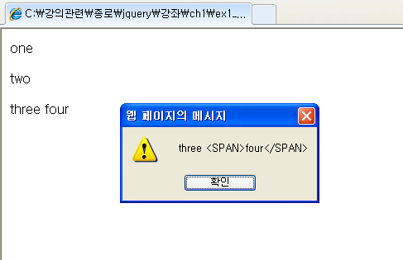

Slide 7
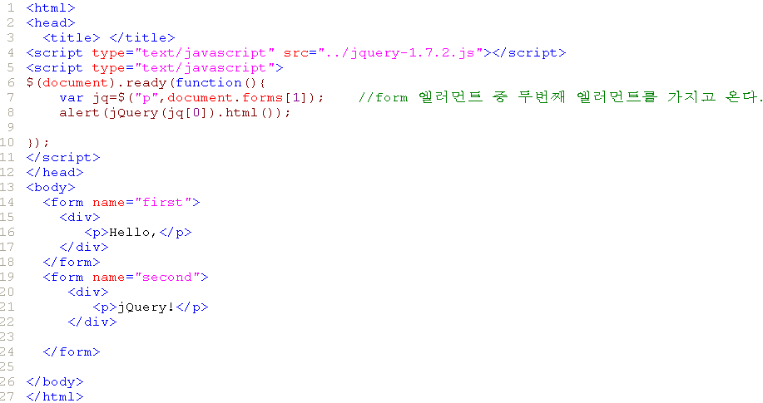
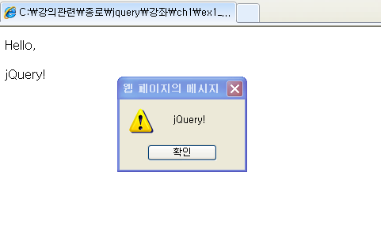

Slide 8
jQuery(html)
parameters
html:(String) : document에 추가할 문자열 형식의 HTML
returns
jQuery
설명
입력 값으로 받은 HTML 문자열을 현재 document에 포함한다.

Slide 9
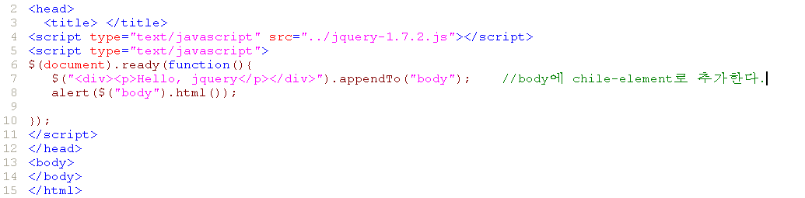
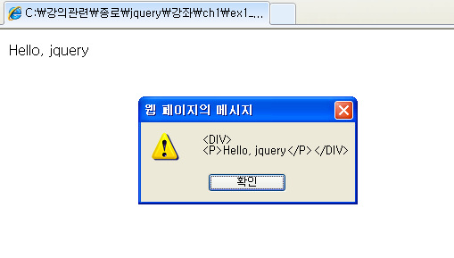

Slide 10
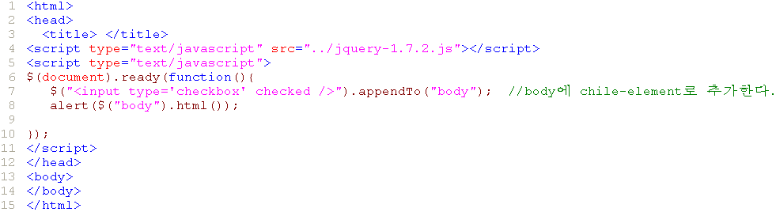
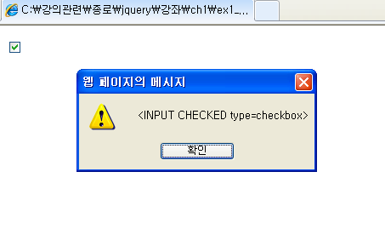

Slide 11
jQuery(element)
parameters
elements:(Element|Array):검색 대상이 되는 element
returns
Array<jquery>
설명
입력값으로 받은 elements를 통해 검색된 결과 element를 리턴한다.

Slide 12
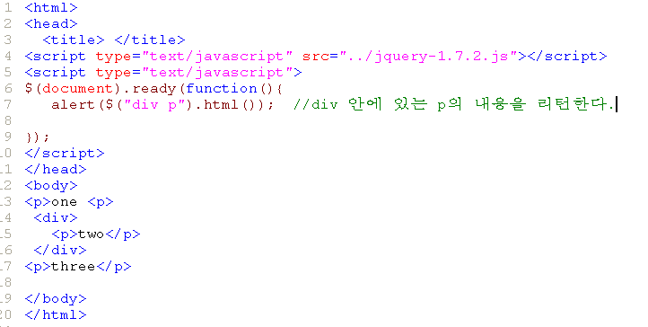
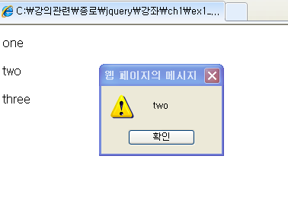

Slide 13
jQuery(callback)
parameters
callback:(Function) : callback function
returns
jQuery
설명
DOM element가 모두 load된 후 callback function을 실행한다.

Slide 14
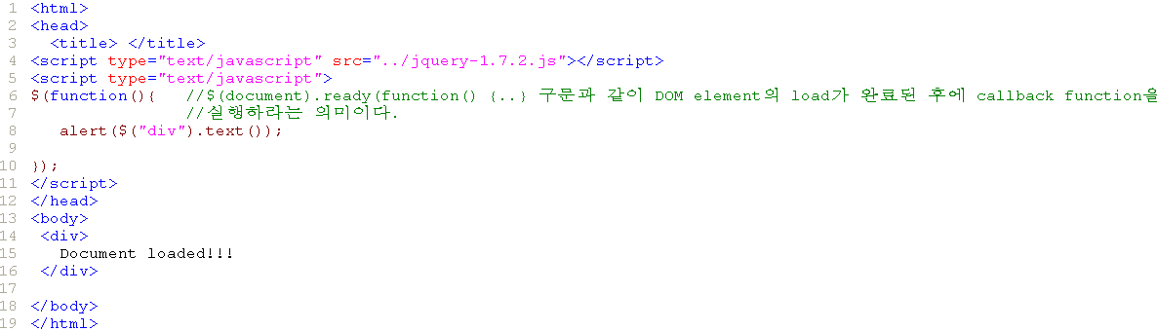
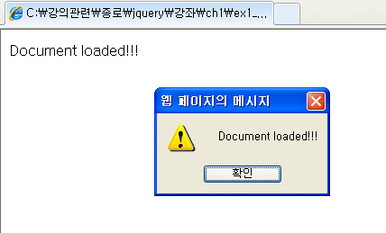

Slide 15
each(callback)
parameters
callback:(Function) : callback function
returns
jQuery
설명
document에서 대상이 되는 element들에 대해서 callback function을 실행한다.
여러 element 들이 리턴되었을 경우, for, while 루프를 실행한 것과 같은 기능을 한다.
this 예약어는 각각으 element를 의미한다.

Slide 16
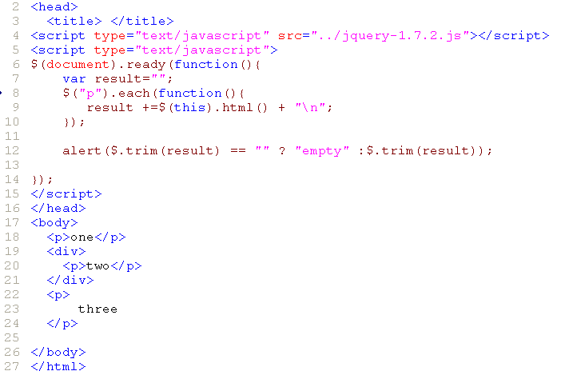
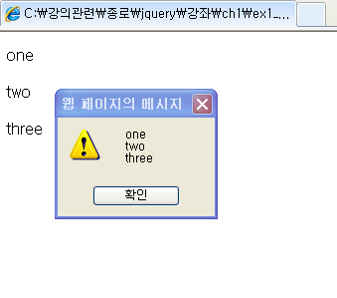

Slide 17
size() / length
parameters
없음
returns
Number
설명
일치하는 element의 개수를 리턴한다. 내부적으로 length와 size()는 동일한 기능을 한다.

Slide 18
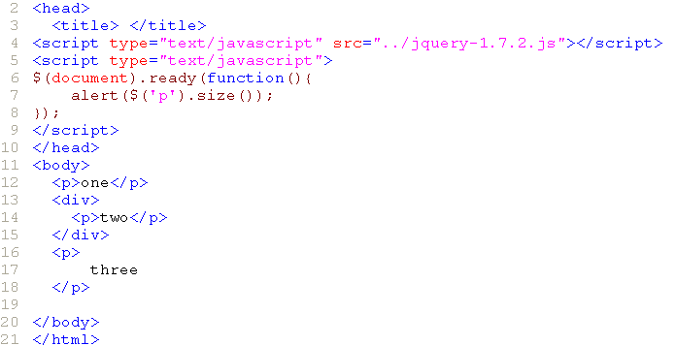
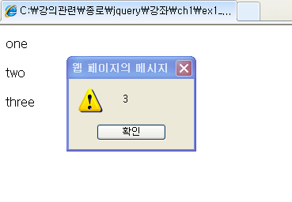

Slide 19
eq(position)
parameters
position:(Number): 일치하는 element 중 선택하고자 하는 element의 위치
returns
jQuery
설명
여러 개의 일치하는 element들 중 입력 값(position)으로 받은 위치에 해당하는 element 를 리턴한다.
입력값의 시작은 '0'부터 시작하며, 입력 값에 해당하는 위치에 element가 존재하지 않을 경우 null을 리턴한다.

Slide 20
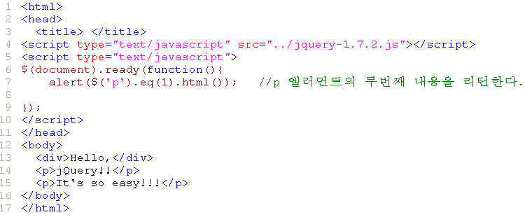
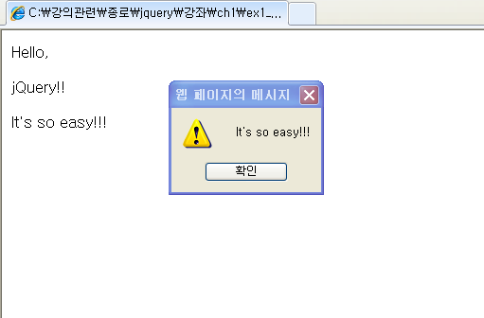

Slide 21
get()
parameters
없음
returns
Arrays<Element>
설명
대상이 되는 모든 element들을 리턴한다.
$(element)일 경우 대상이 되는 모든 element들을 jQuery 객체 배열 형식으로 리턴한다.
$(element).get()은 jQuery 객체 배열이 아닌 element 배열 형식으로 리턴한다.

Slide 22
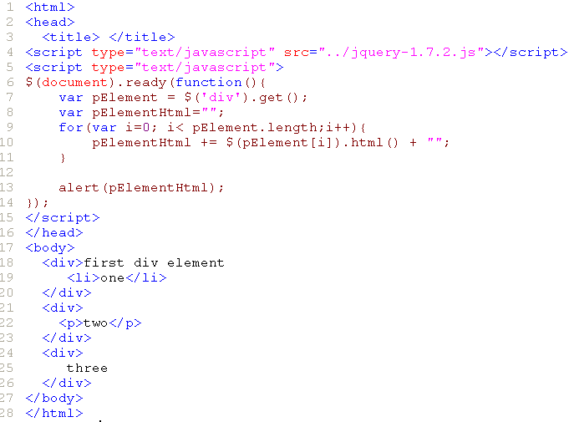
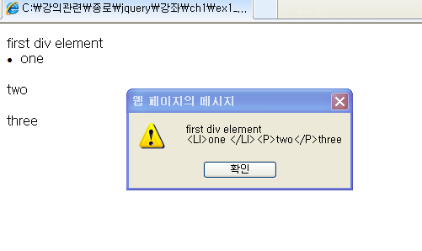

Slide 23
get(index)
parameters
index:(Number) 입력 값(index)에 위치하는 element
returns
Element
설명
일치하는 element 들 중 index 위치에 해당하는 element를 리턴한다.
시작 값은 '0'부터 시작된다.

Slide 24
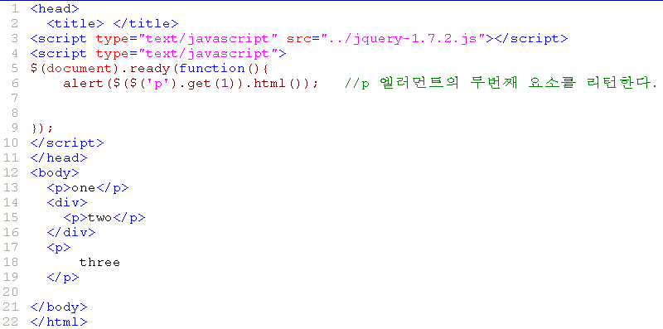
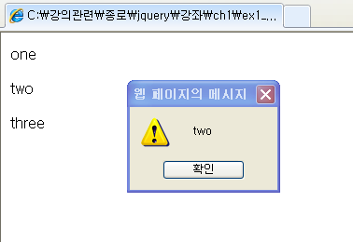

Slide 25
index(subject)
parameters
subject:(Element) : DOM element
returns
number
설명
대상 element 중 입력값으로 받은 element가 동일한 element들 중 몇 번째에 있는 지를 리턴한다.
일치하는 element는 0부터 시작되며, 일치하는 element가 존재하지 않을 경우 -1을 리턴한다.

Slide 26
